Slide 1
ΔΙΚΤΥΑ PETRI
Πανίσχυρο εργαλείο μοντελοποίησης
Αρχικά υλοποιήθηκαν από τον Carl Adam Petri στα πλαίσια της Διδακτορικής του με τίτλο ``Communication with Automata”

Slide 2
ΔΙΚΤΥΑ PETRI
Πανίσχυρο εργαλείο μοντελοποίησης, ΌΧΙ προσομοίωσης
ΠΡΟΣΟΧΗ: Τα μοντέλα Petri φυσικά και μπορούν να προσομοιωθούν
Μοντέλα που δείχνουν τη ροή της πληροφορίας
ΔΕΝ έχουν έμφυτα ενσωματωμένο τον χρόνο, τουλάχιστον στη μορφή που αρχικά έδωσε ο Petri
Έχουν υλοποιηθεί πολλές χρήσιμες παραλλαγές (π.χ. CPN- Colored Petri Nets, τα οποία επιτρέπουν την κατηγοριοποίηση των κουπονιών)

Slide 3
ΚΥΡΙΕΣ ΕΦΑΡΜΟΓΕΣ
Πρακτικά παντού!
Μελέτη συστημάτων παραγωγής (με κοινόχρηστους πόρους), ελέγχου διεργασιών, συστημάτων επικοινωνίας
Εξέλιξη: Προσθήκη στοιχείων χρονισμού και χρωματισμένα PN
Υπάρχει τεράστια πληθώρα επιστημονικών άρθρων πάνω σε PN

Slide 4
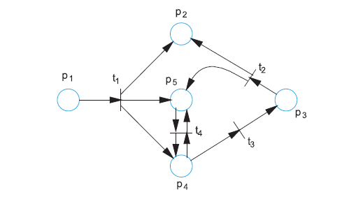
ΔΟΜΗ ΤΩΝ PN
Θέσεις και μεταβάσεις (κύκλοι και γραμμές)
Notes:
Οπτικά, οι θέσεις είναι οι κόμβοι και οι μεταβάσεις είναι τα τόξα.
Θέση χρησιμοποιείται για να δείξει μία κατάσταση στην οποία βρίσκεται το σύστημα. ΠΩΣ δείχνει αυτή την κατάσταση; Με την παρουσία ή απουσία κουπονιών.
Οπτικά, τα κουπόνια δίνονται ως μικροί κύκλοι εντός των θέσεων.
Μεταβάσεις: Αναφέρονται σε ενέργειες, οι οποίες μπορούν να προκαλέσουν αλλαγή στην κατάσταση του συστήματος.

Slide 5
ΔΟΜΗ ΤΩΝ PN
Σύνδεση με κατευθυνόμενα τόξα από μεταβάσεις σε θέσεις ή από θέσεις προς μεταβάσεις
Όταν το τόξο κατευθύνεται από μία θέση σε μία μετάβαση, η θέση είναι είσοδος της μετάβασης (π.χ., η p1 για την t1)
Όταν το τόξο κατευθύνεται από μία μετάβαση σε μία θέση, η μετάβαση είναι είσοδος της θέσης (π.χ., η t1 για τις p2, p4, p5)
Notes:
Μία μετάβαση μπορεί να έχει είσοδο μία θέση (πχ η t1 έχει είσοδο την p1).
Μία θέση μπορεί να έχει ως είσοδο μία μετάβαση (πχ η p5 έχει ως είσοδο την t1).
Τελικά, μία μετάβαση t, «άγεται και φέρεται» από τόξα.
Στο παράδειγμα, το κομματάκι μεταξύ των θέσεων p1, p5 και της μετάβασης t1 δείχνει ουσιαστικά πιθανή αλλαγή της κατάστασης του συστήματος από
P1 σε P5, μέσω ενός γεγονότος t1.
Θέσεις συμβολίζονται με P (Place)
Μεταβάσεις συμβολίζονται με t (transition)

Slide 6
ΤΥΠΙΚΟΣ ΟΡΙΣΜΟΣ
Για το σχήμα της διαφάνειας 4:
P={p1,p2, p3, p4, p5}
T= {t1, t2, t3, t4}
I(t1)={p1}, O(t1)={p2, p4, p5}
I(t2)={p3}, O(t2)={p2, p5}

Slide 7
MAΡΚΑΡΙΣΜΑΤΑ PN
Επειδή τα PN μοντελοποιούν δυναμικά συστήματα, τροποποιούνται δυναμικά
Τα δυναμικά στοιχεία τους είναι τα κουπόνια
Η τοποθέτηση κουπονιών στις θέσεις, ονομάζεται μαρκάρισμα
Το μαρκάρισμα αναπαριστά την τρέχουσα κατάσταση του δικτύου Petri, άρα και του συστήματος
Notes:
Κάθε μαρκάρισμα αποτελεί στην πραγματικότητα μία κατάσταση του συστήματος.
Κάθε αλλαγή μαρκαρίσματος σημαίνει αλλαγή της κατάστασης του συστήματος.
Διαφορετικές καταστάσεις του συστήματος απεικονίζονται με διαφορετικά μαρκαρίσματα.

Slide 8
MAΡΚΑΡΙΣΜΑΤΑ PN
Αλλάζει κατά την εκτέλεση του PN
Μπορεί να αλλάζει ΚΑΙ ο αριθμός ΚΑΙ η θέση των κουπονιών, δείχνοντας μία νέα κατάσταση
Οι αρχικές θέσεις και το πλήθος των κουπονιών ορίζονται από τον χρήστη, ανάλογα με το μοντέλο

Slide 9
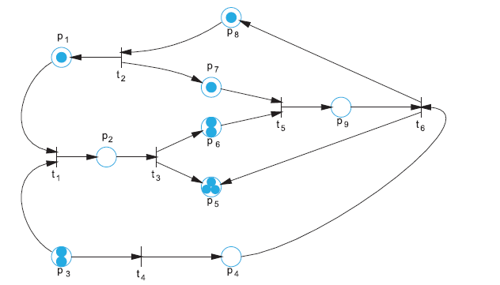
ΜΑΡΚΑΡΙΣΜΑΤΑ PN
Notes:
Υπό κάποιες συνθήκες (ΠΟΙΕΣ και ΠΩΣ ΟΡΙΖΟΝΤΑΙ, ΠΩΣ ΔΗΜΙΟΥΡΓΟΥΝΤΑΙ) το μαρκάρισμα μπορεί να αλλάξει.
ΈΝΑ καλό μοντέλο απαιτεί προσεκτικό σχεδιασμό:
Των θέσεων
Των μεταβάσεων
Του αρχικού μαρκαρίσματος
Προσεκτική εξέταση του πως θα αλλάζουν τα μαρκαρίσματα σε κάθε περίπτωση (σε κάθε γεγονός)

Slide 10
EKTEΛΕΣΗ ΔΙΚΤΥΩΝ PN
Θέσεις: Αναπαριστούν συνθήκες εκτέλεσης
Μεταβάσεις: Αναπαριστούν γεγονότα
H μετάβαση άρα θεωρείται γεγονός
Οι είσοδοι και έξοδοι μίας μετάβασης αντιστοιχούν στις συνθήκες πριν και μετά την εκτέλεση
Όταν υπάρχει κουπόνι σε μία θέση, η αντίστοιχη συνθήκη είναι αληθής
Πυροδότηση: Εκτέλεση μετάβασης
Notes:
Συνθήκες εκτέλεσης= Κατάσταση του συστήματος, η οποία δημιουργεί τις συνθήκες.
Όταν υπάρχει κουπόνι σε μία θέση, αυτό σημαίνει ότι η συνθήκη που αντιστοιχεί (την οποία περιγράφει η θέση είναι αληθής). Π.χ., αν η θέση είχε τη σημασία
«Διαθέσιμος πόρος» και υπάρχει σε αυτήν ένα κουπόνι, τότε το σύστημα βρίσκεται σε μία κατάσταση όπου πράγματι υπάρχει διαθέσιμος πόρος.
Αν όμως στη θέση δεν υπάρχει κουπόνι, τότε αυτό σημαίνει ότι στην πραγματικότητα, σε κάποια κατάσταση Δεν έχω διαθέσιμο πόρο
Αν σε κάποια στιγμή η συνθήκη είναι αληθής θα γίνει ψευδής όταν η θέση χάσει το κουπόνι και αν είναι ψευδής θα γίνει αληθής όταν η θέση πάρει ένα κουπόνι.
Σε ένα δίκτυο Petri, η αλλαγή κατάστασης του συστήματος μοντελοποιείται από μετακινήσεις κουπονιών.
Αυτές οι μετακινήσεις κουπονιών γίνονται μέσω της εκτέλεσης μίας μετάβασης.

Slide 11
ΕΚΤΕΛΕΣΗ ΔΙΚΤΥΩΝ PN
Ελέγχεται από το πλήθος και την κατανομή των κουπονιών στο δίκτυο
Πυροδότηση μεταβάσεων
Κατά την πυροδότηση μετάβασης: Αφαιρούνται κουπόνια από τις θέσεις εισόδου της μετάβασης και νέα κουπόνια δημιουργούνται στις θέσεις εξόδου της μετάβασης
Εκτέλεση = Πυροδότηση μεταβάσεων
Notes:
Τι θα σήμαινε πυροδότηση της t1 με βάση τον ορισμό της πυροδότησης ;
Ένα κουπόνι από τη θέση εισόδου της t1 (δηλαδή την p1) θα έφευγε και θα δημιουργούταν στη θέση εξόδου της t1 (p5).
Αυτό σημαίνει ότι: για να μπορέσει να πυροδοτήσει η t1 πρέπει η θέση εισόδου της p1 να βρίσκεται σε τέτοια κατάσταση ώστε να έχει κουπόνι.
ΠΑΡΑΔΕΙΓΜΑ:
Έστω ότι το κομμάτι p1, t1, p5 έχει την εξής σημασία στο σύστημα:
P1: Διαθέσιμοι πόροι
P5: Προϊόν
t1: Παράγω
Αν η θέση P1 ΔΕΝ έχει κουπόνι (δεν έχω διαθέσιμους πόρους) τότε δεν μπορώ να παράξω (δηλαδή δεν μπορεί να πυροδοτήσει η t1). Αντίθετα, αν έχω διαθέσιμους πόρους (υπάρχει κουπόνι στην p1) τότε μπορεί να πυροδοτήσει η t1(μπορώ να κάνω παραγωγή) και αυτό θα έχει ως αποτέλεσμα να δημιουργηθεί ένα κουπόνι στη θέση p5 (προϊόν). Η αφαίρεση κουπονιού από τη θέση p1 σημαίνει ότι εξαντλήθηκαν οι πόροι μου (Πόροι = Ψευδής) και θα πρέπει μέσω μίας άλλης μετάβασης να τροφοδοτηθεί η p1 με κουπόνι (να γίνει Πόροι=Αληθές).

Slide 12
ΠΥΡΟΔΟΤΗΣΗ ΜΕΤΑΒΑΣΗΣ
Πρέπει να είναι ενεργοποιημένη
Ενεργοποίηση: Αν κάθε μία από τις εισόδους της έχει τουλάχιστον τόσα κουπόνια, όσες είναι οι ακμές με κατεύθυνση από τη θέση στη μετάβαση
Πολλαπλά κουπόνια για πολλαπλές ακμές
Διαφορετικά: Η t είναι ενεργοποιημένη αν κάθε θέση εισόδου της έχει x κουπόνια, x είναι το πλήθος των ακμών από τη θέση προς τη μετάβαση
Notes:
Θεωρήστε ότι για κάποιον λόγο, έχει σημασία να καταμετρούμε τους πόρους και να μην λέμε γενικά «Πόροι». Έστω επίσης ότι υπήρχαν 5 βελάκια από την P1 προς την t1. Αυτό θα σήμαινε ότι για να ενεργοποιηθεί η t1 θα έπρεπε η p1 να έχει τουλάχιστον 5 κουπόνια. Πιθανόν το νόημα θα ήταν ότι για να παραχθεί το προϊόν πρέπει να χρησιμοποιηθούν 5 πόροι.

Slide 13
ΠΑΡΑΔΕΙΓΜΑ 1
To κουπόνι αφαιρείται από τη θέση 1
Ένα κουπόνι τοποθετείται στη θέση 2
Ένα κουπόνι τοποθετείται στη θέση 3
H συνθήκη p1 δημιουργεί τις συνθήκες
p2,p3 μέσω του γεγονότος τ1
Tο t1 προϋποθέτει την p1
Notes:
Κατάσταση όπου υπάρχει 1 κουπόνι στη θέση εισόδου p1 της μετάβασης t1, και 2 θέσεις εξόδου για την t1.
H t1 είναι ενεργοποιημένη (μπορεί να πυροδοτήσει) γιατί έχει 1 κουπόνι και υπάρχει ένα τόξο από τη θέση p1 προς τη μετάβαση t1.
Η συνθήκη p1 δημιουργεί τις συνθήκες p2, p3. To γεγονός t1 μπορεί να εκτελεστεί υπό την προϋπόθεση ότι ισχύει η συνθήκη p1.
ΠΑΡΑΤΗΡΗΣΗ:
1) Πότε θα πυροδοτήσει η t1; ΔΕΝ υπάρχει πληροφορία σχετικά με τον χρόνο. Μας ενδιαφέρει ότι κάποια στιγμή θα πυροδοτήσει.
Στο βασικό μοντέλο PN μας ενδιαφέρει η αλληλουχία γεγονότων: Δημιουργήθηκε η συνθήκη p1 και έτσι υπάρχουν οι προϋποθέσεις εκτέλεσης του γεγονότος t1, το οποίο θα οδηγήσει στις συνθήκες p2, p3.
2) Ένα καλά σχεδιασμένο μοντέλο ΔΕΝ λαμβάνει υπόψη τον χρόνο, απλώς ο χρόνος εισάγεται σε αυτό και χρησιμοποιείται για να προσδώσει μεγαλύτερη ακρίβεια.

Slide 14
ΠΑΡΑΔΕΙΓΜΑ 2
Αφαιρούνται κουπόνια από τις θέσεις
p2, p3
Ένα κουπόνι τοποθετείται στην p3
Το γεγονός t1 έχει ως προϋπόθεση τις
συνθήκες p1, p2
Notes:
Μία μετάβαση t1, η οποία έχει ως είσοδο 2 θέσεις: p1, p2.
H μετάβαση μπορεί να πυροδοτήσει επειδή κάθε θέση εισόδου της έχει 1 κουπόνι και υπάρχει ένα τόξο από κάθε θέση εισόδου προς κάθε μετάβαση.
Παρατηρήσεις
Αν υπήρχαν 2 τόξα από μία θέση (ή και από τις 2) προς τη μετάβαση αλλά η θέση αυτή (ή οι θέσεις) είχαν 1 κουπόνι, η μετάβαση δεν θα ήταν ενεργή.
Αν μία από τις 2 θέσεις ή και οι 2 δεν είχαν κουπόνια, η μετάβαση δεν θα ήταν ενεργή.
ΈΝΑ κουπόνι θα πάει στην p3 και από ένα κουπόνι θα φύγει από τις θέσεις εισόδου p1, p2.
Παρατήρηση:
Αν έστω η p1 είχε 2 τόξα προς την t1 και 2 κουπόνια, τότε θα έφευγαν 2 κουπόνια από την p1.
ΠΑΡΑΔΕΙΓΜΑ
P1: Διαθέσιμο όχημα
P2: Διαθέσιμος επαγγελματίας οδηγός
P3: Παράδοση παραγγελίας
t1: O οδηγός εκτελεί μεταφορά
Αν υπάρχει κουπόνι στις θέσεις p1, p2 δηλαδή έχουμε διαθέσιμο επαγγελματία οδηγό και διαθέσιμο όχημα, τότε μπορεί να πυροδοτήσει η t1 (δηλαδή ο οδηγός να εκτελέσει τη μεταφορά) και τελικά να παραδοθεί η παραγγελία
Αντίθετα, αν δεν υπάρχει κουπόνι στη θέση p1, τότε η συνθήκη «Διαθέσιμο όχημα» είναι ψευδής. Άρα δεν μπορεί να εκτελεστεί το γεγονός « ο οδηγός εκτελεί μεταφορά» και τελικά δεν θα πάει κουπόνι στην p3 (δεν θα γίνει παράδοση της παραγγελίας).

Slide 15
ΠΑΡΑΔΕΙΓΜΑ 3
To κουπόνι αφαιρείται από τη θέση 1
Ένα κουπόνι αφαιρείται από τη θέση 2
Ένα κουπόνι τοποθετείται στη θέση 3
Οι p1 και p2 δημιουργούν την p3 μέσω
του γεγονότος t1
Οι p1 και p2 δημιουργούν την p3 μέσω
του γεγονότος t1
Notes:
P1: Διαθέσιμο όχημα
P2: Διαθέσιμοι οδηγοί (2)
P3: Παράδοση παραγγελίας
t1: Οδηγός εκτελεί την μεταφορά
Όταν υπάρχει τουλάχιστον ένα κουπόνι στις p1,p2, τότε μπορεί να γίνει η εκτέλεση της μεταφοράς (t1 πυροδοτεί) και να παραδοθεί η παραγγελία.
Εδώ, υπάρχουν 2 κουπόνια στην P2. Όταν πυροδοτήσει η t1 τότε θα υπάρχουν 0 διαθέσιμα οχήματα (η p1 θα είναι ψευδής) και ένας διαθέσιμος οδηγός.
Συνεπώς:
Αν με κάποιο τρόπο η p1 πάρει κουπόνι τότε μπορεί να εκτελεστεί και 2^{η} παραγγελία επειδή η t1 θα είναι πάλι ενεργή.
Δεν υπάρχει η έννοια του χρόνου αλλά: ΤΙ ΘΑ ΣΥΝΕΒΑΙΝΕ αν καθένα από τα κουπόνια είχε τα δικά του χαρακτηριστικά (Κωδικός εργαζομένου, όνομα, επώνυμο, χρόνια εμπειρίας, ημερομηνία και ώρα έναρξης εργασίας); Αυτά τα χαρακτηριστικά και ιδιότητες ορίζονται στο εργαλείο CPT (Colored Petri Net) και υπάρχουν συγκεκριμένοι κανόνες για τη χρησιμοποίησή τους.

Slide 16
ΠΑΡΑΔΕΙΓΜΑ 4
Aδύνατο
Notes:
ΚΡΙΤΗΡΙΑ ΟΡΘΟΤΗΤΑΣ: Αποφυγή αδιεξόδων. Αδιέξοδο σημαίνει στην ορολογία PN ότι μία μετάβαση περιμένει μία συνθήκη για να πυροδοτήσει, αλλά αυτή η συνθήκη δεν δημιουργείται ποτέ, με αποτέλεσμα το μοντέλο να φτάσει σε αδιέξοδο. Στο παράδειγμα, αν τυχόν δεν υπάρχει πρόβλεψη στη σχεδίαση ώστε η p2 κάποια στιγμή να πάρει κουπόνι (μέσα από μία αλληλουχία μεταβάσεων ενδεχομένως), τότε η t1 θα μείνει μονίμως ανενεργή.

Slide 17
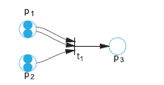
ΠΑΡΑΔΕΙΓΜΑ 5
2 κουπόνια αφαιρούνται από τη θέση 1
Ένα κουπόνι αφαιρείται από τη θέση 2
Ένα κουπόνι τοποθετείται στη θέση 3
Notes:
Θα είχε βάση αν πχ ένα προϊόν απαιτούσε 2 πόρους από ένα υλικό και έναν από ένα άλλο
P1: Πόρος 1
P2: Πόρος 2

Slide 18
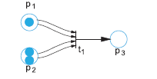
ΠΑΡΑΔΕΙΓΜΑ 6
Αδύνατη
Notes:
Αν το μοντέλο μας είχε ένα τέτοιο στιγμιότυπο, θα έπρεπε να εξασφαλίσουμε ότι η P1 θα αποκτήσει άλλο ένα κουπόνι, διαφορετικά η t1 θα παραμείνει για πάντα ανενεργή (αδιέξοδο).

Slide 19
ΜΗ ΕΝΕΡΓΟΠΟΙΗΜΕΝΕΣ ΜΕΤΑΒΑΣΕΙΣ
Απενεργοποίηση μετά από πυροδότηση
Δεν μπορεί να ενεργοποιηθεί με καμία αλληλουχία πυροδοτήσεων
Νεκρές
Εν δυνάμει
K-ενεργοποιημένες
Ζωντανές, δηλαδή ενεργοποιημένες για κάθε μαρκάρισμα του δικτύου
Επ’άπειρον, δηλαδή εμφανίζονται απεριόριστα σε ακολουθία πυροδοτήσεων

Slide 20
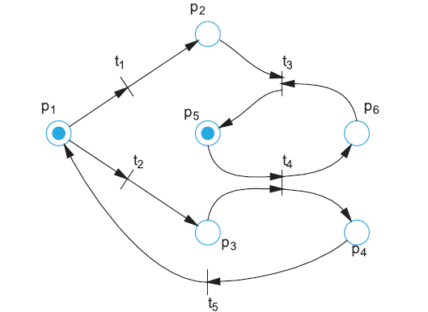
ΠΑΡΑΔΕΙΓΜΑ (1)
2 αρχικά ενεργοποιημένες μεταβάσεις
Αν πυροδοτηθεί η t1-AΔΙΕΞΟΔΟ (γιατί;;;;;;;;)
Η απάντηση συνδέεται με την t3
Aν πυροδοτηθεί η t2 τότε:
Ενεργοποιείται η t4
H t4 μπορεί να ενεργοποιήσει την t5, η οποία ενεργοποιεί τις t1, t2
Aν πυροδοτηθεί μετά η t1(;;;;;;;;)
Notes:
Αδιέξοδο είναι μία κατάσταση περιμένουμε να συμβεί ένα γεγονός, το οποίο δεν συμβαίνει ποτέ και αυτό έχει ως αποτέλεσμα μπλοκάρισμα του συστήματος.
Διαφορετικά. Αδιέξοδο είναι μία κατάσταση στην οποία περιμένουμε να πυροδοτήσει μία μετάβαση έτσι ώστε το σύστημα να προχωρήσει με βάση τις νέες καταστάσεις που θα δημιουργήσει αυτή η πυροδότηση, η οποία όμως δεν μπορεί να λάβει χώρα. Αυτό συμβαίνει γιατί η μετάβαση δεν ενεργοποιείται ποτέ.
Αρχικό μαρκάρισμα δείχνει ότι έχουμε κουπόνια στις θέσεις [p1, p5].
Ενεργές μεταβάσεις: Λόγω της p1 η t1, t2.
H t4 δεν μπορεί να ενεργοποιηθεί αν δεν υπάρξει κουπόνι στην p3,
Τελικά, μπορούν να πυροδοτήσουν είτε η t1, είτε η t2.
Η περίπτωση: Πυροδοτεί πρώτα η t1. Θα φύγει ένα κουπόνι από τη θέση p1 και θα μεταβεί στη θέση p2.
Νέο μαρκάρισμα: [p1,p2]
Ενεργές μεταβάσεις: [- ], διότι η t3 απαιτεί την ύπαρξη κουπονιού στη θέση εισόδου p6.
Άρα, έχουμε βρεθεί σε μία κατάσταση όπου το σύστημα περιμένει να συμβούν γεγονότα, τα οποία όμως δεν είναι δυνατόν να συμβούν.
ΜΠΛΟΚΑΡΙΣΜΑΤΑ: Η t3 περιμένει να μεταβεί ένα κουπόνι στη θέση εισόδου p6 για να γίνει ενεργή. Για να πάει αυτό το κουπόνι στην p6 θα πρέπει να πάει ένα κουπόνι στην p3, έτσι ώστε να γίνει ενεργή η t4. Όμως, η p3 για να πάρει κουπόνι πρέπει να ενεργοποιηθεί η t2, δηλαδή να πάρει ένα κουπόνι η p1.
H συνθήκη p6 περιμένει να γίνει αληθής η p3 , η οποία περιμένει να γίνει αληθής η p1, η οποία δεν θα γίνει αληθής ποτέ (ΑΔΙΕΞΟΔΟ).
->Αρχικό μαρκάρισμα δείχνει ότι έχουμε κουπόνια στις θέσεις [p1, p5].
Ενεργές μεταβάσεις: Λόγω της p1 η t1, t2.
Πυροδοτεί η t2: Ένα κουπόνι θα φύγει από την p1 και θα τοποθετηθεί στην p3.
[p3,p5]
Ενεργές μεταβάσεις: [t4].
Μόλις πυροδοτήσει η t4, κουπόνια θα βρεθούν στις θέσεις [p4,p6].
Ενεργές μεταβάσεις: [t5].
Πυροδοτεί η t5: [p1, p6]
Ενεργές: [t1, t2].
Πυροδοτεί η t1: [p2,p6], ενεργοποιείται η t3 και αν στη συνέχεια πυροδοτήσει η t3 θα έχω ένα κουπόνι στη θέση p5 (ΑΔΙΕΞΟΔΟ).
Με άλλα λόγια, η ακολουθία καταστάσεων
[p1, p5] -> [p3, p5] -> [p4, p6] -> [p1,p6], -> [p2,p6] -> [p5]
Συμπέρασμα: Από όπου και αν ξεκινήσουν οι πυροδοτήσεις μετά το αρχικό μαρκάρισμα, το μοντέλο μας μπορεί να οδηγηθεί σε αδιέξοδο. Αυτό σημαίνει πιθανότατα κακή σχεδίαση και ότι πρέπει να γίνουν αλλαγές.

Slide 21
ΕΠ’ΑΠΕΙΡΟΝ ΕΝΕΡΓΟΠΟΙΗΜΕΝΕΣ ΜΕΤΑΒΑΣΕΙΣ

Slide 22
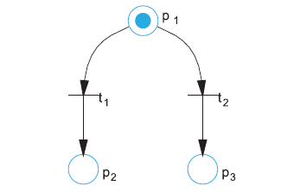
ΣΥΓΚΡΟΥΣΗ ΜΕΤΑΒΑΣΕΩΝ
2 μεταβάσεις ενεργοποιημένες και τα σύνολα εισόδων τους έχουν τουλάχιστον μία κοινή θέση με λιγότερα κουπόνια από όσα χρειάζονται για να πυροδοτηθούν και οι 2 μεταβάσεις

Slide 23
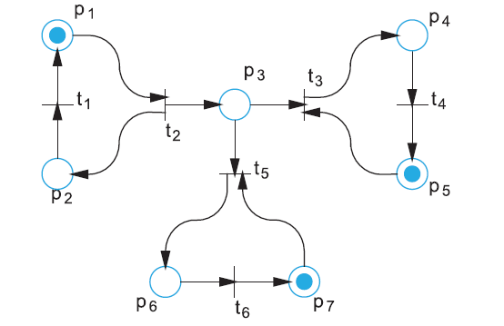
ΔΙΚΤΥΟ ΠΡΟΙΟΝΤΟΣ-ΜΕΣΑΖΟΝΤΑ-ΑΓΟΡΑΣ

Slide 24
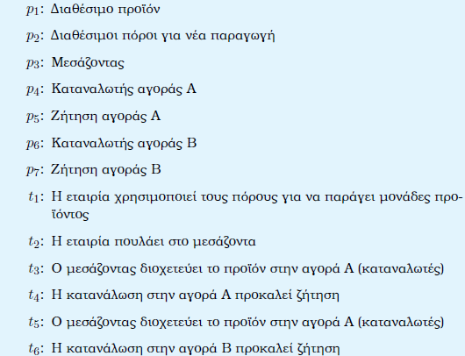
ΔΙΚΤΥΟ ΠΡΟΙΟΝΤΟΣ-ΜΕΣΑΖΟΝΤΑ-ΑΓΟΡΑΣ
Notes:
Αρχικά υπάρχει προιόν
Υπάρχει ζήτηση στις αγορές Α και Β
Διοχέτευση γίνεται όταν υπάρχει ζήτηση και έχει αγοράσει ο μεσάζων
ΘΕΣΕΙΣ: περιγράφονται με ουσιαστικά
ΜΕΤΑΒΑΣΕΙΣ: Ρήματα
Εταιρεία
Μεσάζων
Αγορές Α,Β
ΥΠΟΜΟΝΤΕΛΟ 1
p1: Διαθέσιμο προϊόν
P2: Διαθέσιμοι πόροι
P3: Μεσάζων
T1: Χρησιμοποιεί η εταιρεία τους πόρους για να παράγει μονάδες προϊόντος
T2: Πουλάει στον μεσάζοντα
Αρχικό μαρκάρισμα στη θέση p1 δηλαδή έχω αρχικό Προϊόν
Ενεργή μετάβαση t2: Όταν πυροδοτήσει, δηλαδή όταν πουλήσει στον μεσάζοντα, τότε ένα κουπόνι θα πάει στην p2 (νέοι διαθέσιμοι πόροι) και ένα στην p3 (Διάθεση προϊόντος στον Μεσάζοντα).
Με άλλα λόγια, το υπομοντέλο 1 τροφοδοτεί με ένα κουπόνι το υπομοντέλο 2 (Μεσάζων)
ΥΠΟΜΟΝΤΕΛΟ 3
P4: Καταναλωτής Α
P5: Ζήτηση αγοράς
T4: Κατανάλωση αυξάνει ζήτηση
T3: O μεσάζων διοχετεύει στην αγορά Α
Αρχικό μαρκάρισμα:
Διαθέσιμο προιόν
Ζήτηση στην Α
Ζήτηση στην Β
Υπό τις αρχικές συνθήκες έχουμε ενεργές μεταβάσεις τις t2 (t3, t5 ενεργοποιούνται μόνο αν υπάρχει κουπόνι στο p3).
Πυροδοτεί η t2: [p3, p2]
[t1,t3,t5]. Αν πυροδοτήσει η t1, θα έχουμε ενεργές τις [t2,t3,t5]

Slide 25
ΔΙΚΤΥΟ ΠΡΟΙΟΝΤΟΣ-ΜΕΣΑΖΟΝΤΑ-ΑΓΟΡΑΣ
Αρχικά υπάρχει προιόν
Υπάρχει ζήτηση στις αγορές Α και Β
Διοχέτευση γίνεται όταν υπάρχει ζήτηση και έχει αγοράσει ο μεσάζων
Notes:
T3,t5 ενεργοποιούνται όταν υπάρχουν κουπόνια στις p3 και p5 (Α), p3 και p7 (B)

Slide 26
ΔΙΚΤΥΟ ΠΡΟΙΟΝΤΟΣ-ΜΕΣΑΖΟΝΤΑ-ΑΓΟΡΑΣ
Notes:
T3,t5 ενεργοποιούνται όταν υπάρχουν κουπόνια στις p3 και p5 (Α), p3 και p7 (B)

